Slide 1

2025학년도 중학교 교사 대상 고교학점제 특강
전북특별자치도 교육청
중학교에서
미리 준비하는 고교학점제
2025.11.19(수)
Presented by
권혜수(전주사대부고 교무부장)

Slide 2
전북특별자치도 교육청
저를
소개합니다.
#대입관련
#교육과정 관련
  대교협 대입상담교사단 대표강사 및 상담교사, 전북교육청대입진학지원단 활동
  전북대 등 대학입학전형 자문교사
  EBS대학입학전형 설명회 대표 강사
  교육부 민주시민교육 자문위원, 전북교육청 민주시민교육TF
  전북교육청 참학력지원단
  2024 전북교육청 교육과정 컨설팅단
  창체부장, 교육과정부장, 교무부장

Slide 3
전북특별자치도 교육청
강의
순서입니다.
01
달라지는 교육환경
02
달라진 교육과정
03
고교학점제의 첫 적용
04
달라진 평가체제
05
미리 준비하는 고교학점제

Slide 4
전북특별자치도 교육청
01
달라지는 교육 환경

Slide 5

전북특별자치도 교육청
지금 우리 사회는?

Slide 6
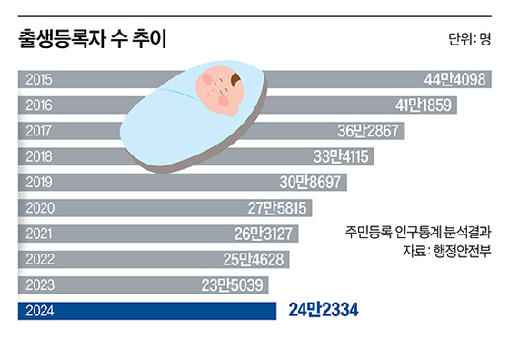

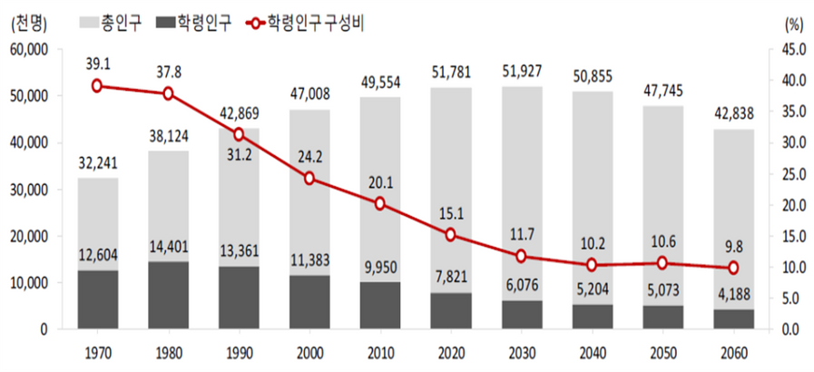
전북특별자치도 교육청
인구 절벽 시대

Slide 7
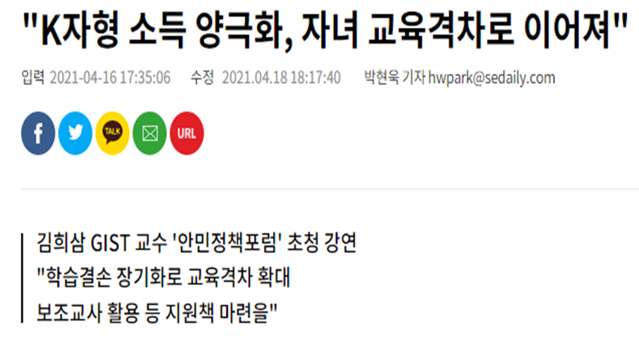
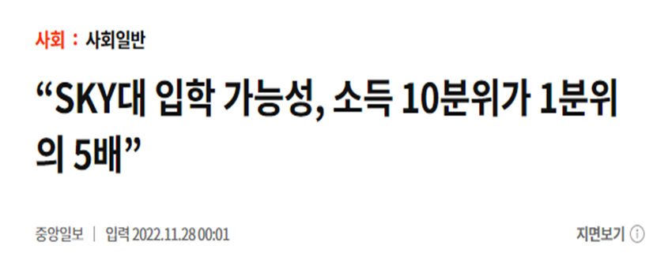
전북특별자치도 교육청
소득 양극화(교육 격차) 심화

Slide 8
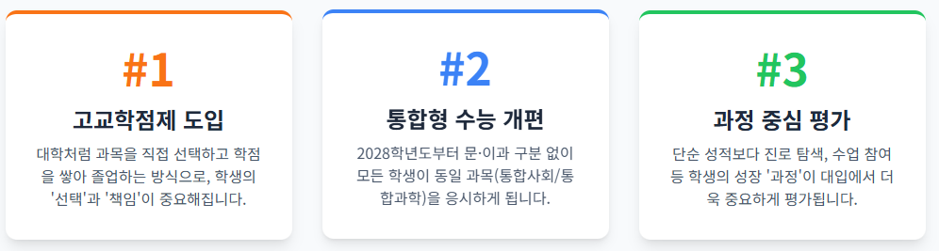
전북특별자치도 교육청
2025년 고등학교의 변화

Slide 9
전북특별자치도 교육청
02
달라진 교육 과정

Slide 10
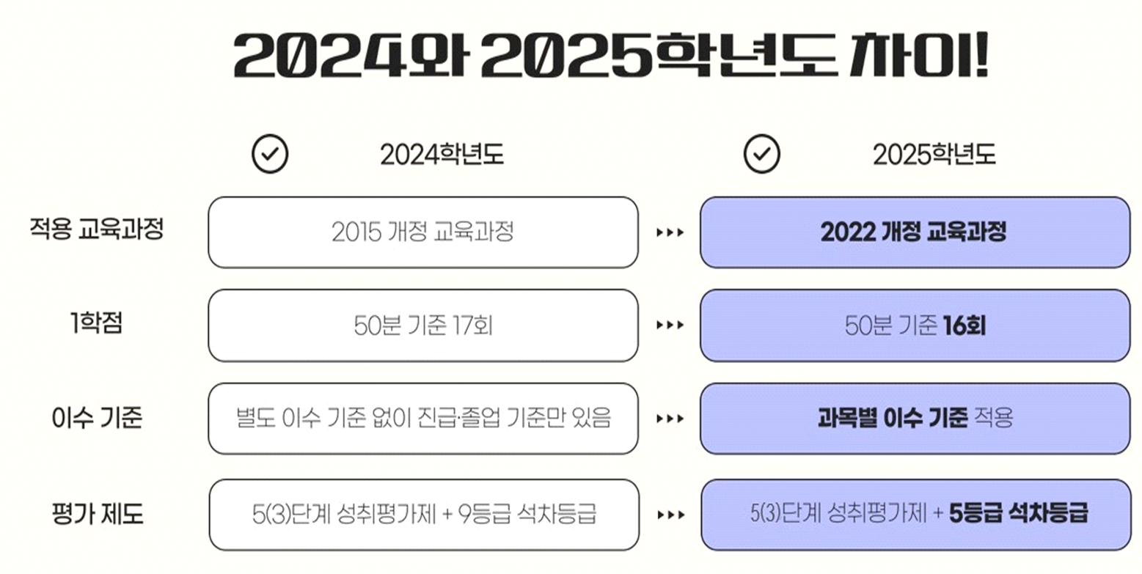
전북특별자치도 교육청
교육 과정의 변화

Slide 11
전북특별자치도 교육청
학점 기반 교육과정
  학기제 운영: 학기마다 과목을 이수할 수 있도록 편성, 운영
  선택 과목 체계 변화: 선택 과목에 융합 과목을 신설해 학생의 과목 선택권을 확대하고 학생의 적성과 진로, 흥미와 관심에 따른 맞춤형 교육을 지원
  이수기준 도입: 학업 성취율 40%이상+과목 출석률2/3이상을 이수 기준으로 설정

Slide 12
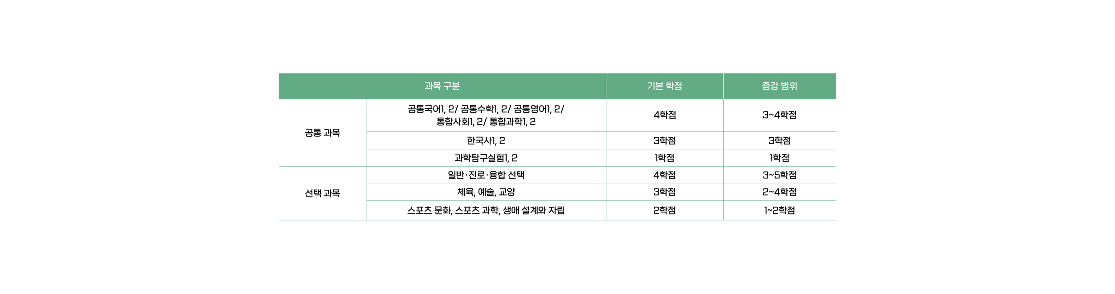
전북특별자치도 교육청
모든 과목은 학기 단위로 편성!

Slide 13
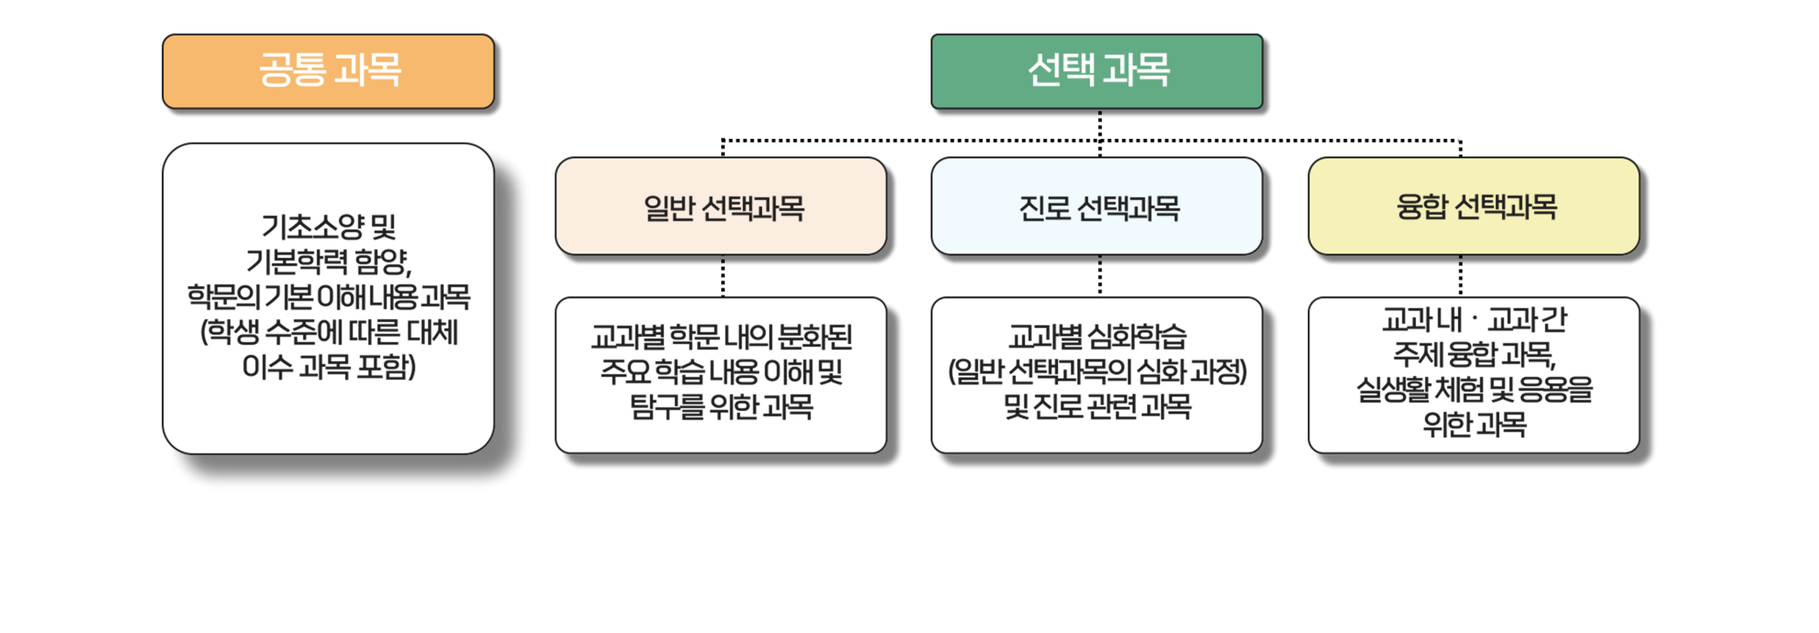
전북특별자치도 교육청
선택과목 체제의 변화

Slide 14
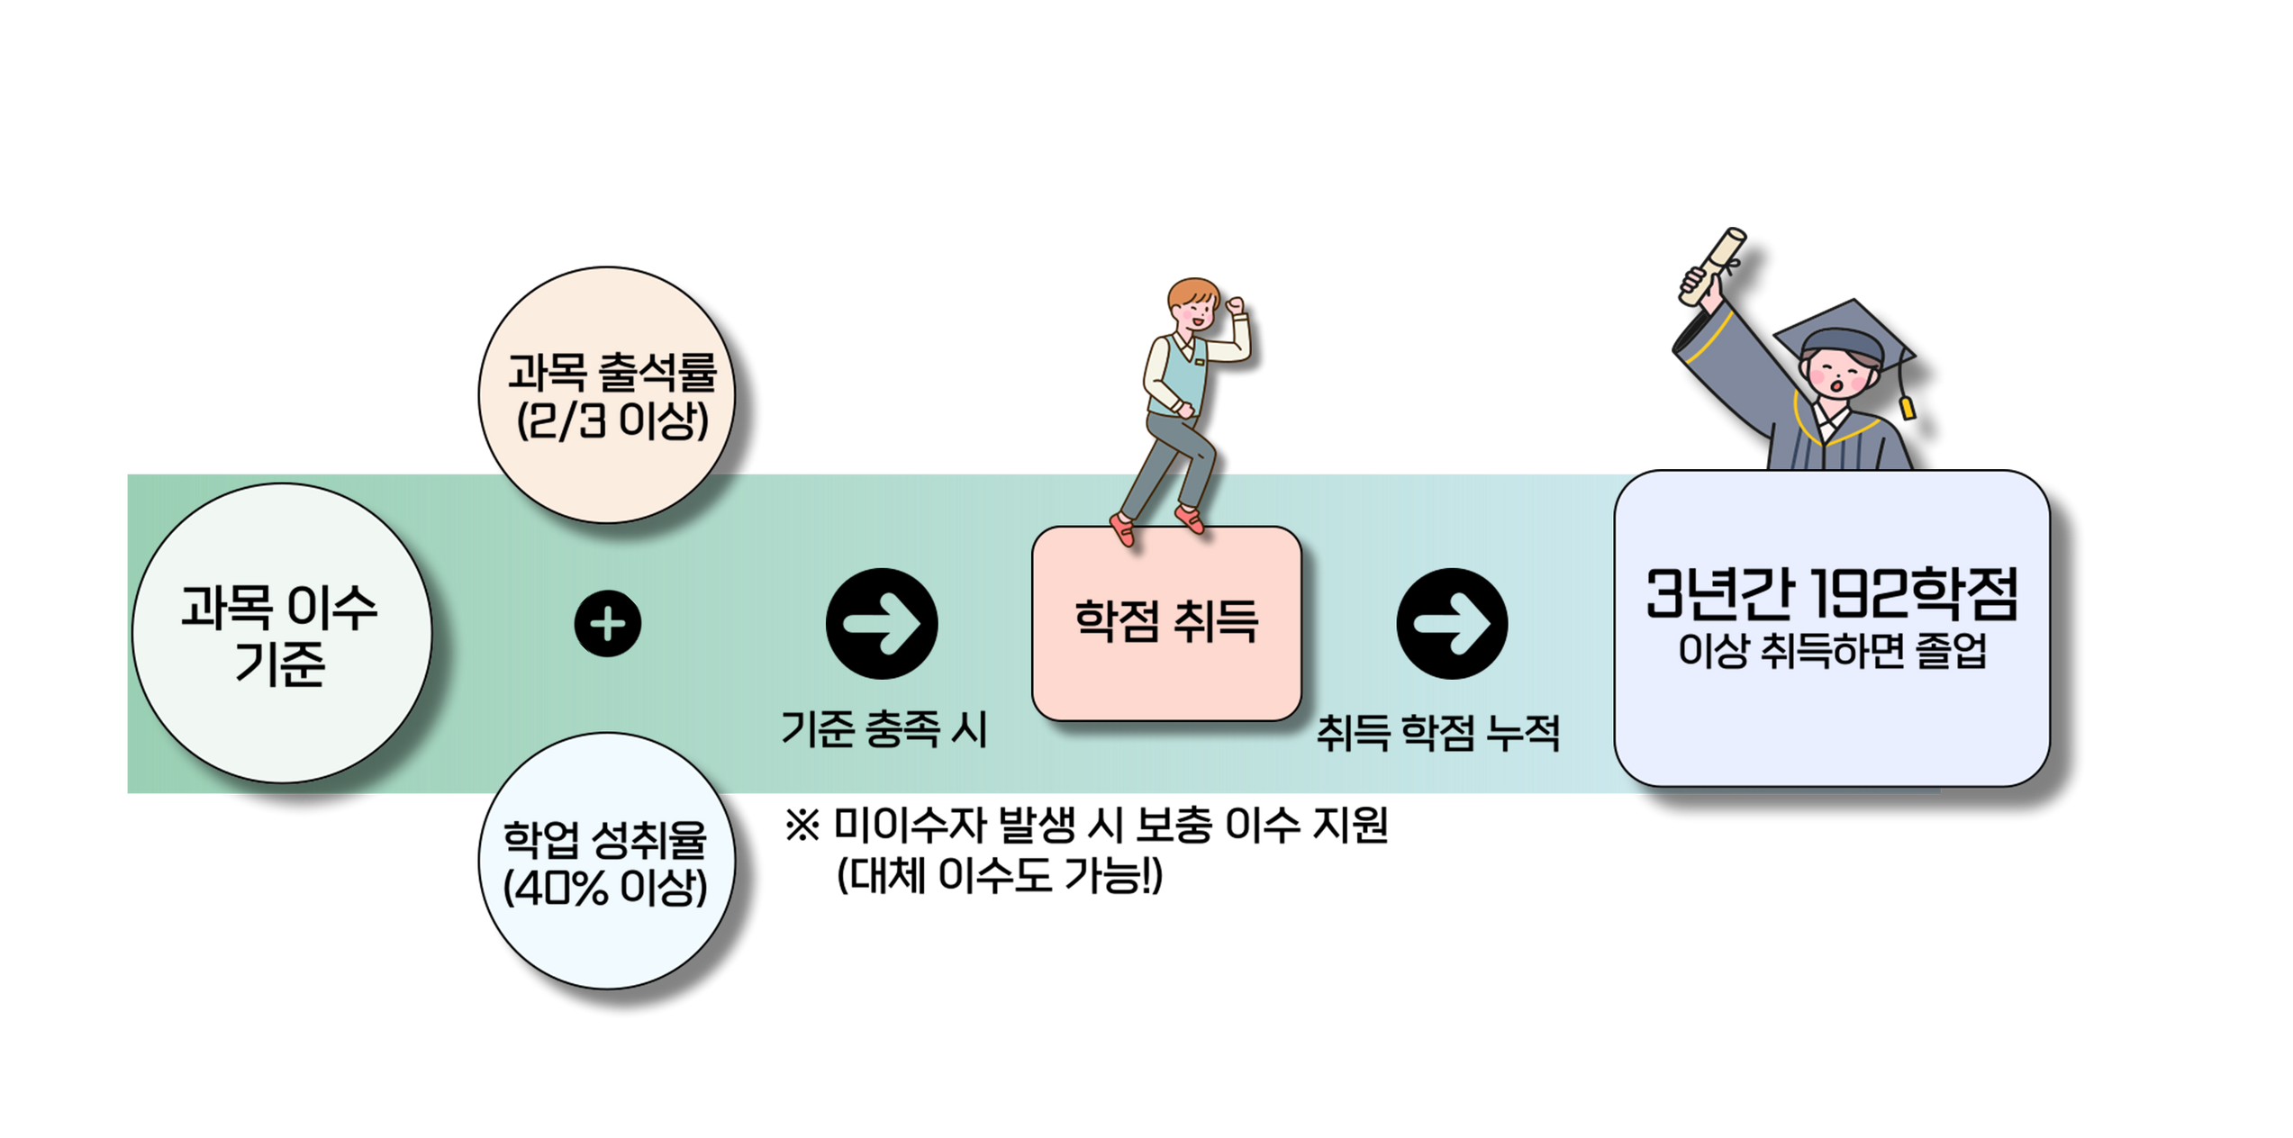
전북특별자치도 교육청
이수 기준 도입

Slide 15

전북특별자치도 교육청
03
고교학점제 첫 적용

Slide 16
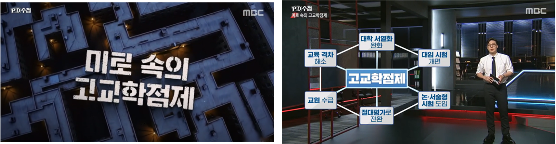
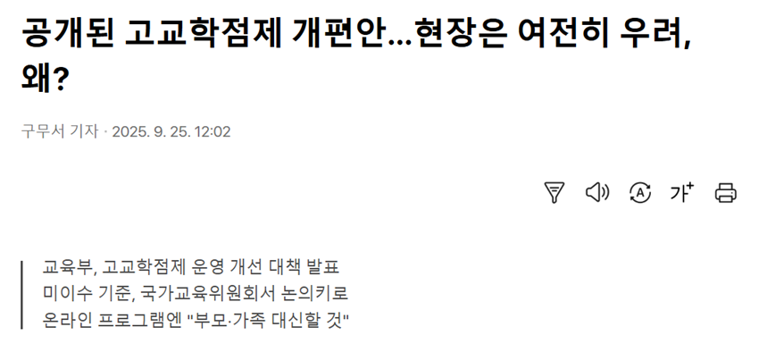
전북특별자치도 교육청
언론에 비친 고교학점제

Slide 17

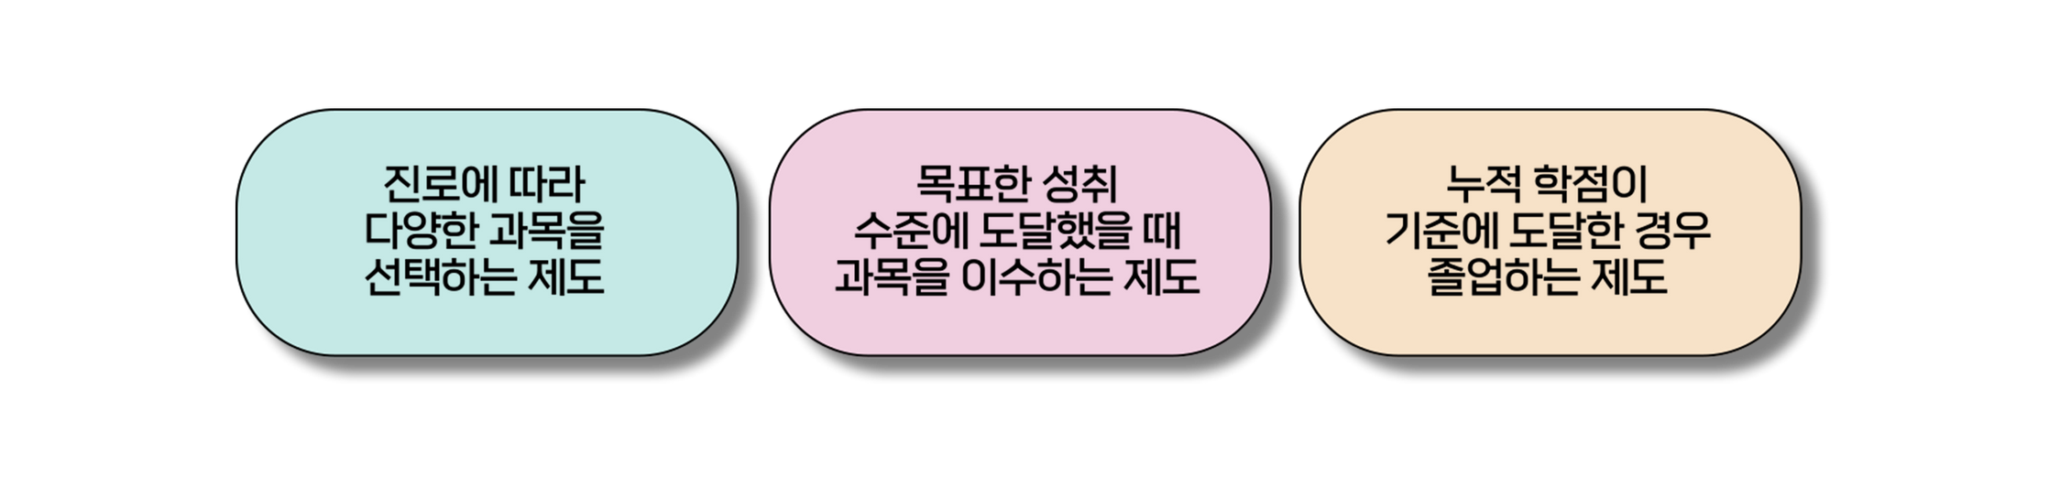
전북특별자치도 교육청

Slide 18
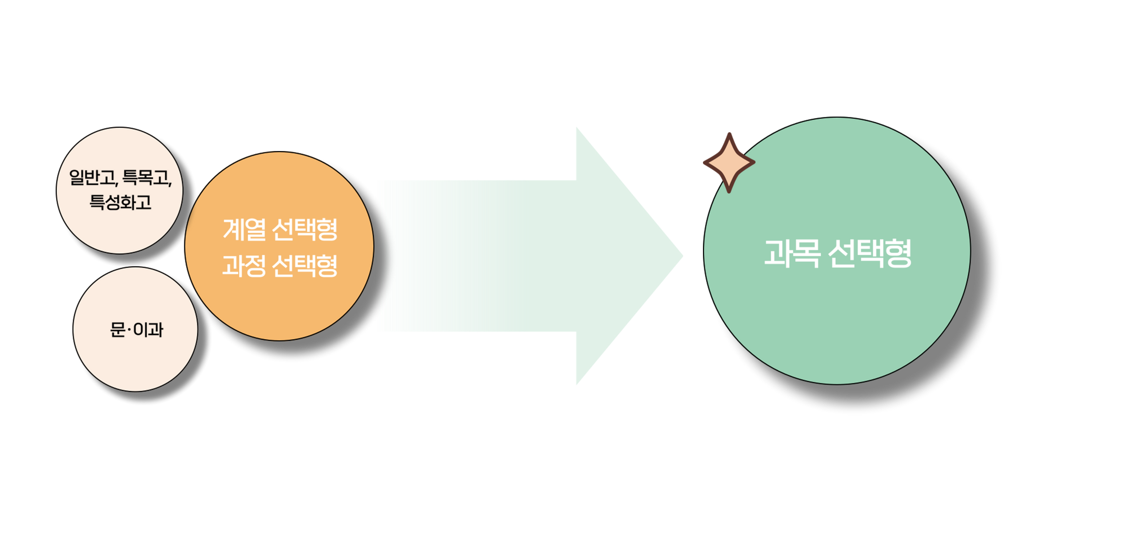
전북특별자치도 교육청
학생 선택의 변화

Slide 19
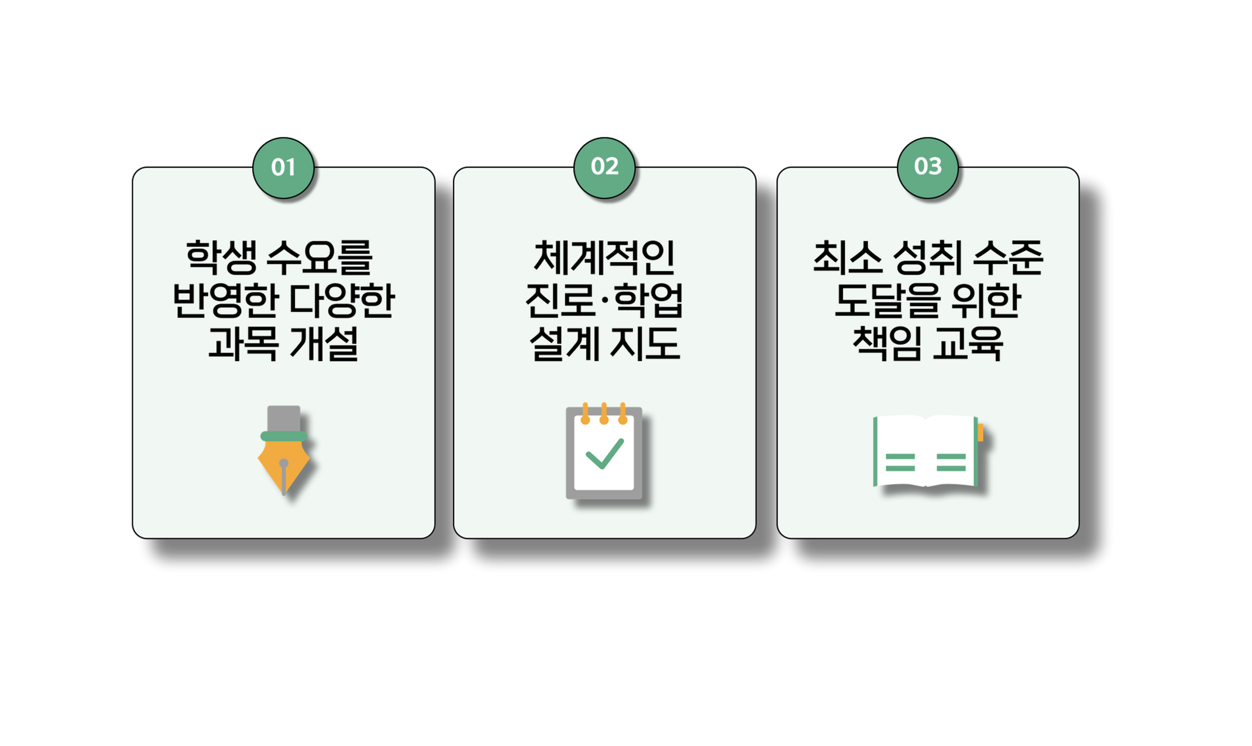
전북특별자치도 교육청
학생 선택권 강화에 따른 학교의 변화

Slide 20

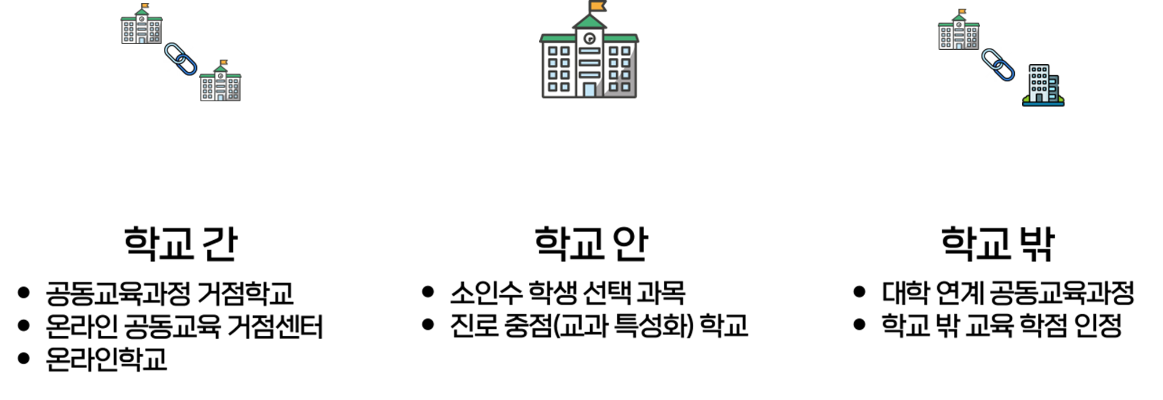
전북특별자치도 교육청
학생 선택권 보장을 위한 노력

Slide 21
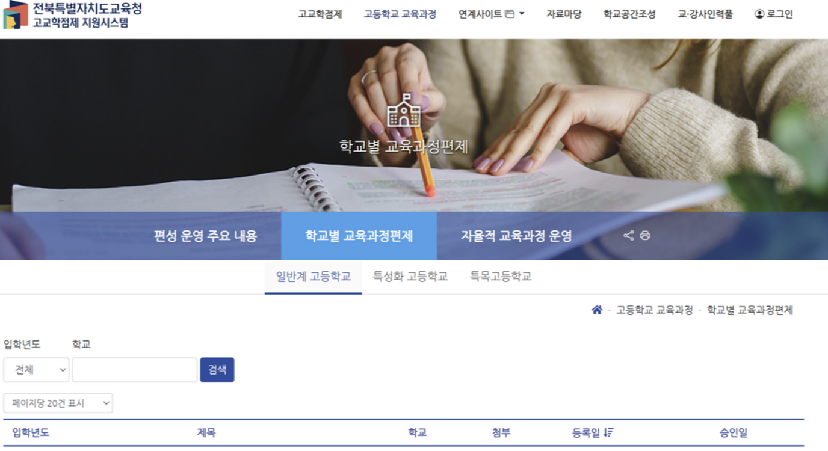
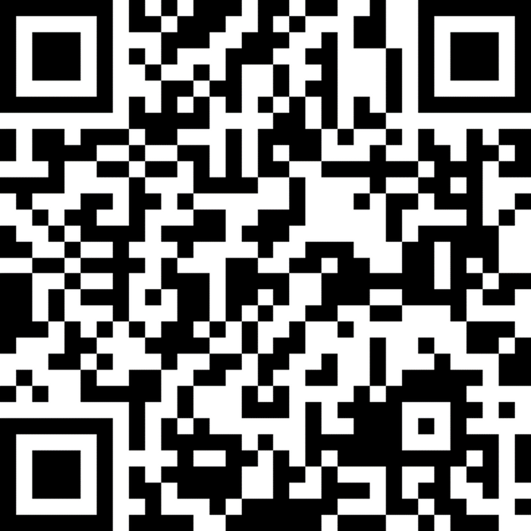
전북특별자치도 교육청
고교학점제 지원시스템 구축

Slide 22
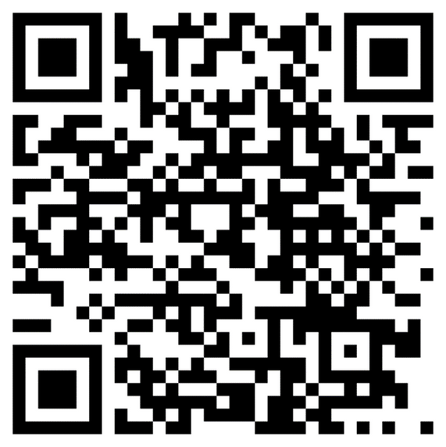
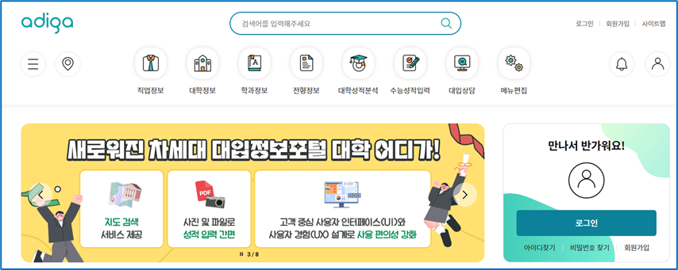
전북특별자치도 교육청
대학정보포털_대학어디가(ADIGA)

Slide 23
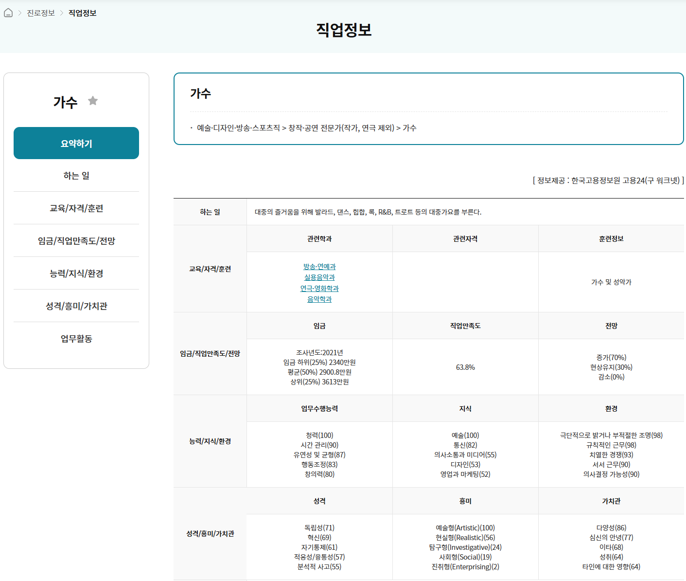
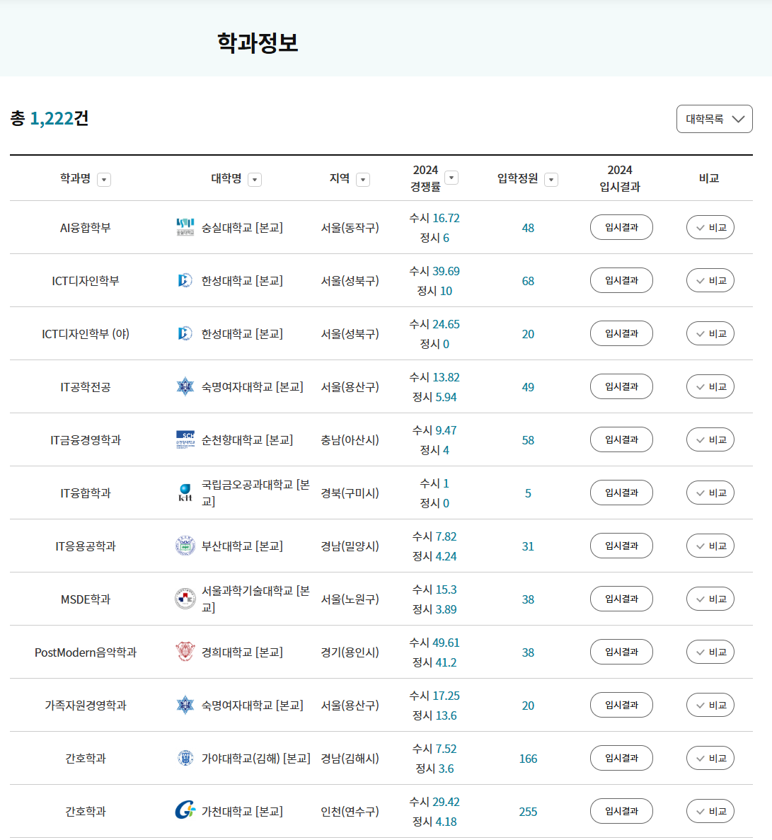
전북특별자치도 교육청
대학정보포털_대학어디가(ADIGA)

Slide 24
전북특별자치도 교육청
04
달라진 평가체제

Slide 25
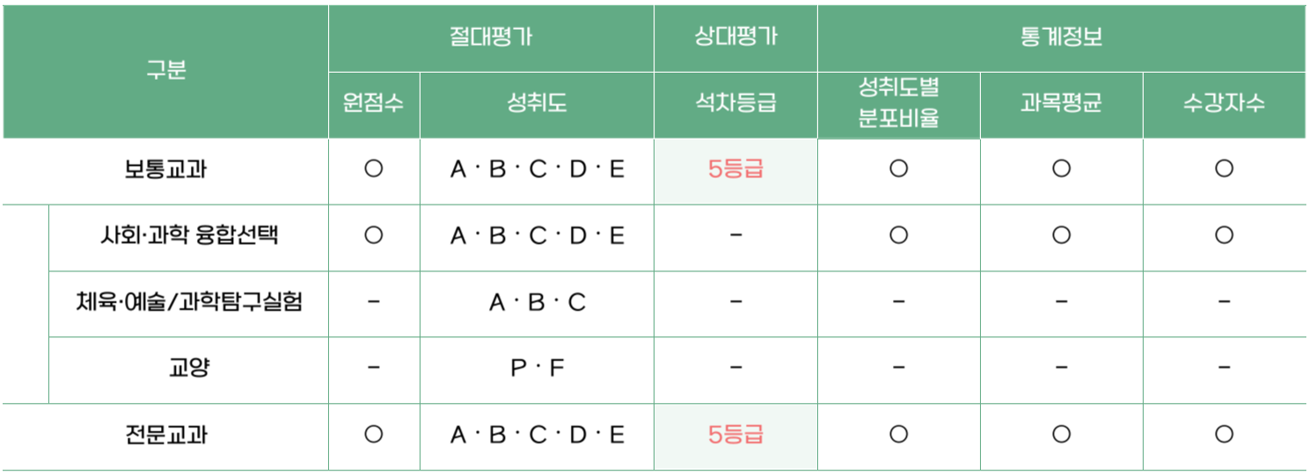
전북특별자치도 교육청
평가 체제의 변화

Slide 26
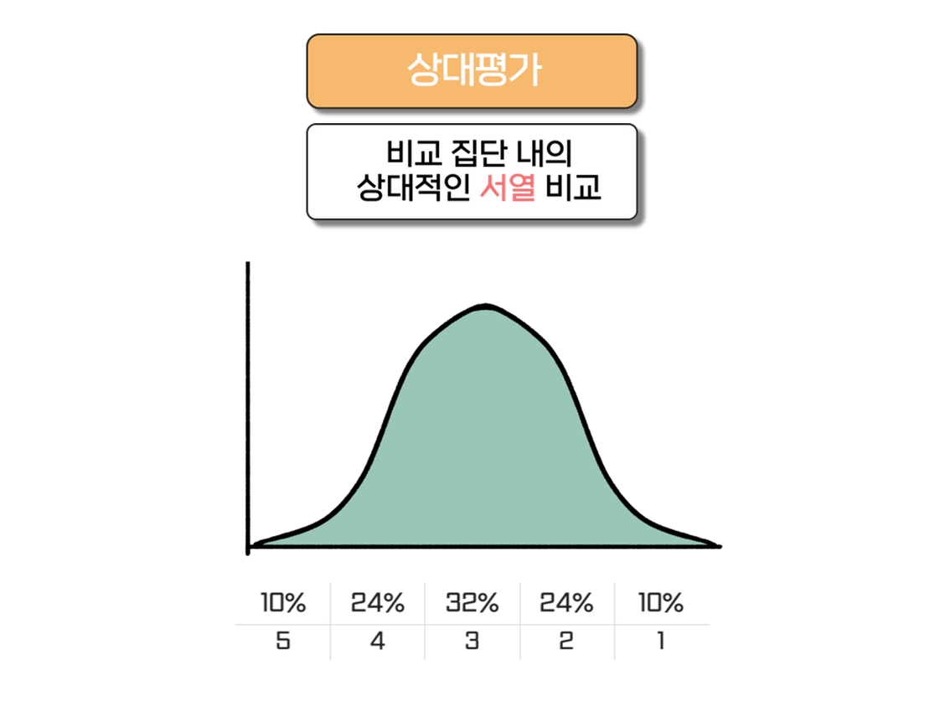
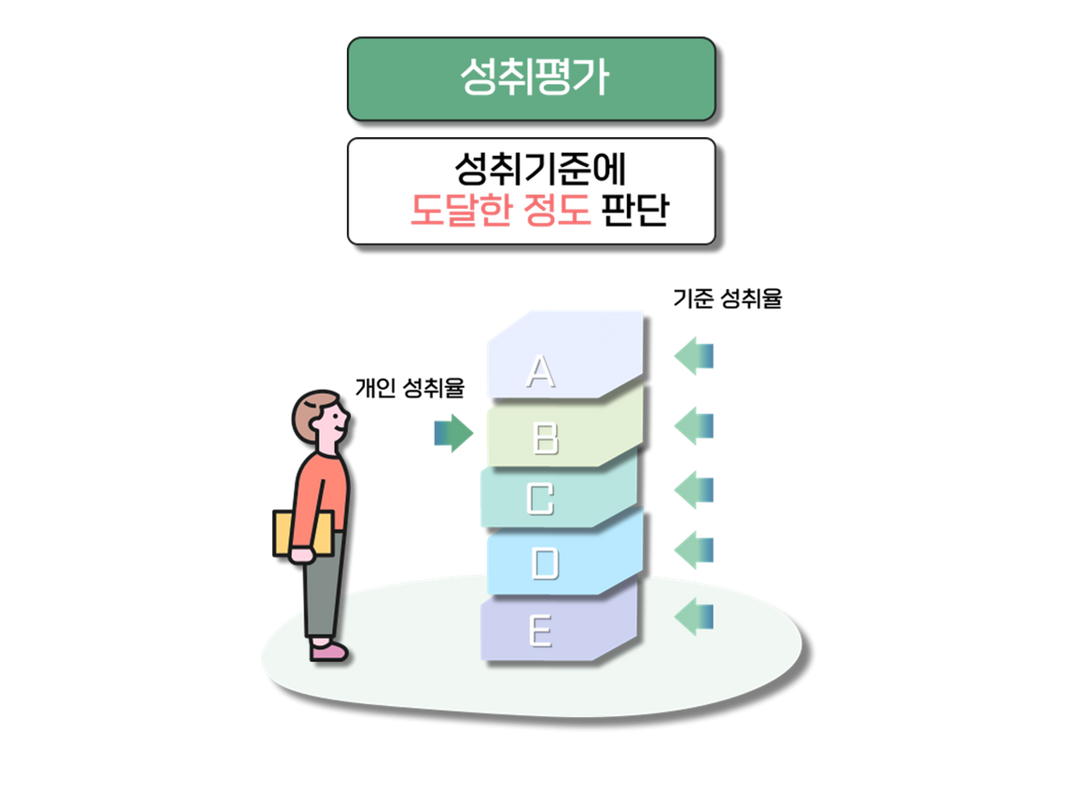
전북특별자치도 교육청
상대평가와 성취(절대)평가 병행

Slide 27
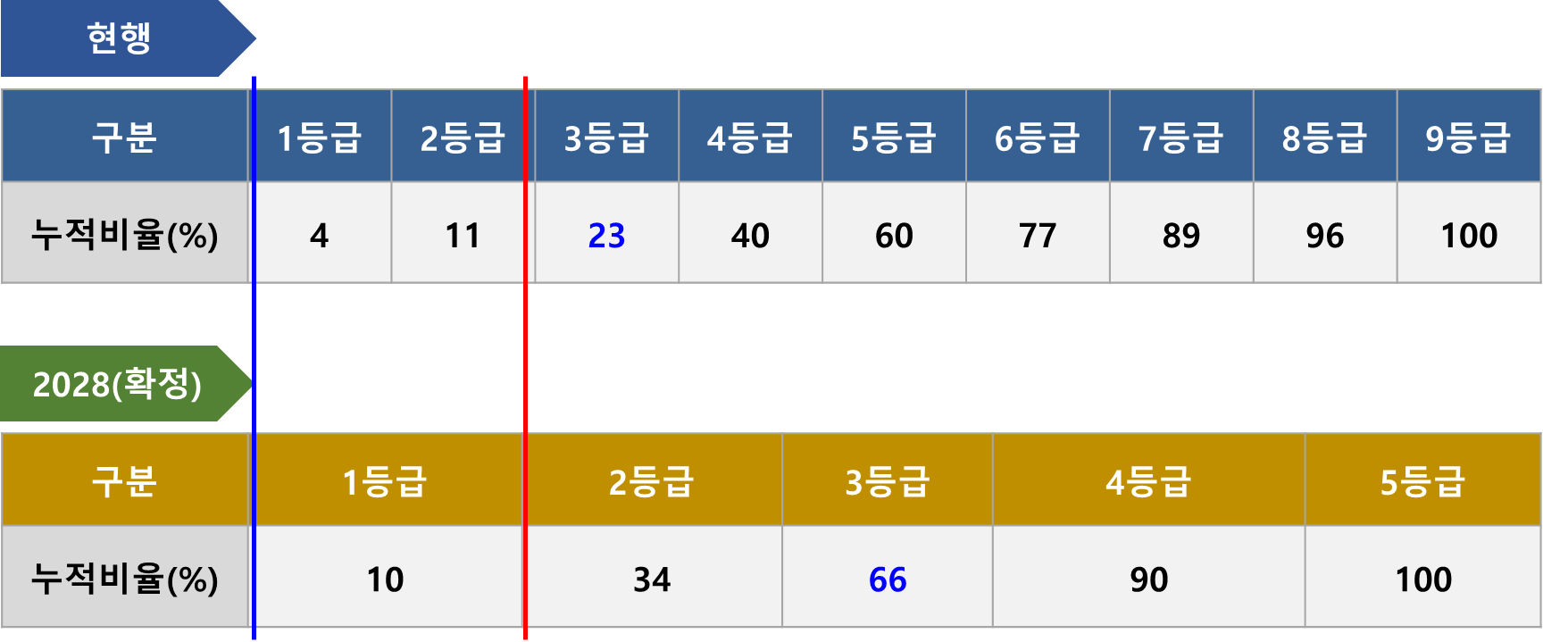
전북특별자치도 교육청
내신 석차 산출의 변화

Slide 28
전북특별자치도 교육청
5등급 체제에 대한 평가
#긍정적인 측면
•모든 과목의 동일한 평가체제(5등급 상대평가)
•9등급제에 비해 과도한 내신 경쟁 다소 완화
•소규모 학교 & 소규모 과목 불리함 다소 해소
#부정적인 측면
•등급 산출 과목 증가→학생 부담 증가
•일부 상위권 대학의 지원자 변별력 약화 →다양한 전형 추가
•선택과목 기준 → 여전히 등급 유리함을 우선할 가능성

Slide 29
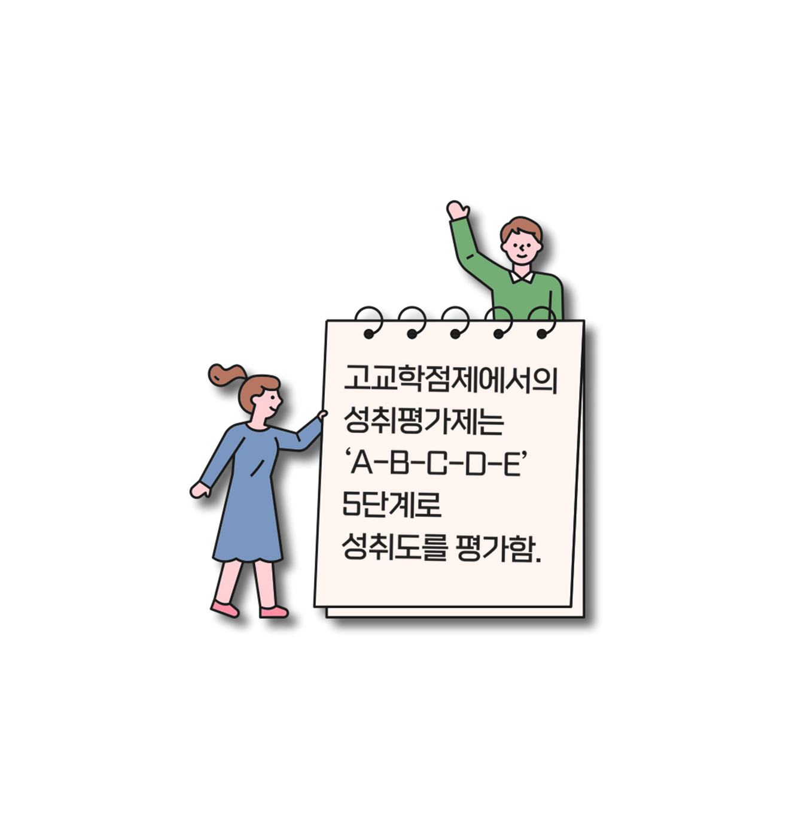
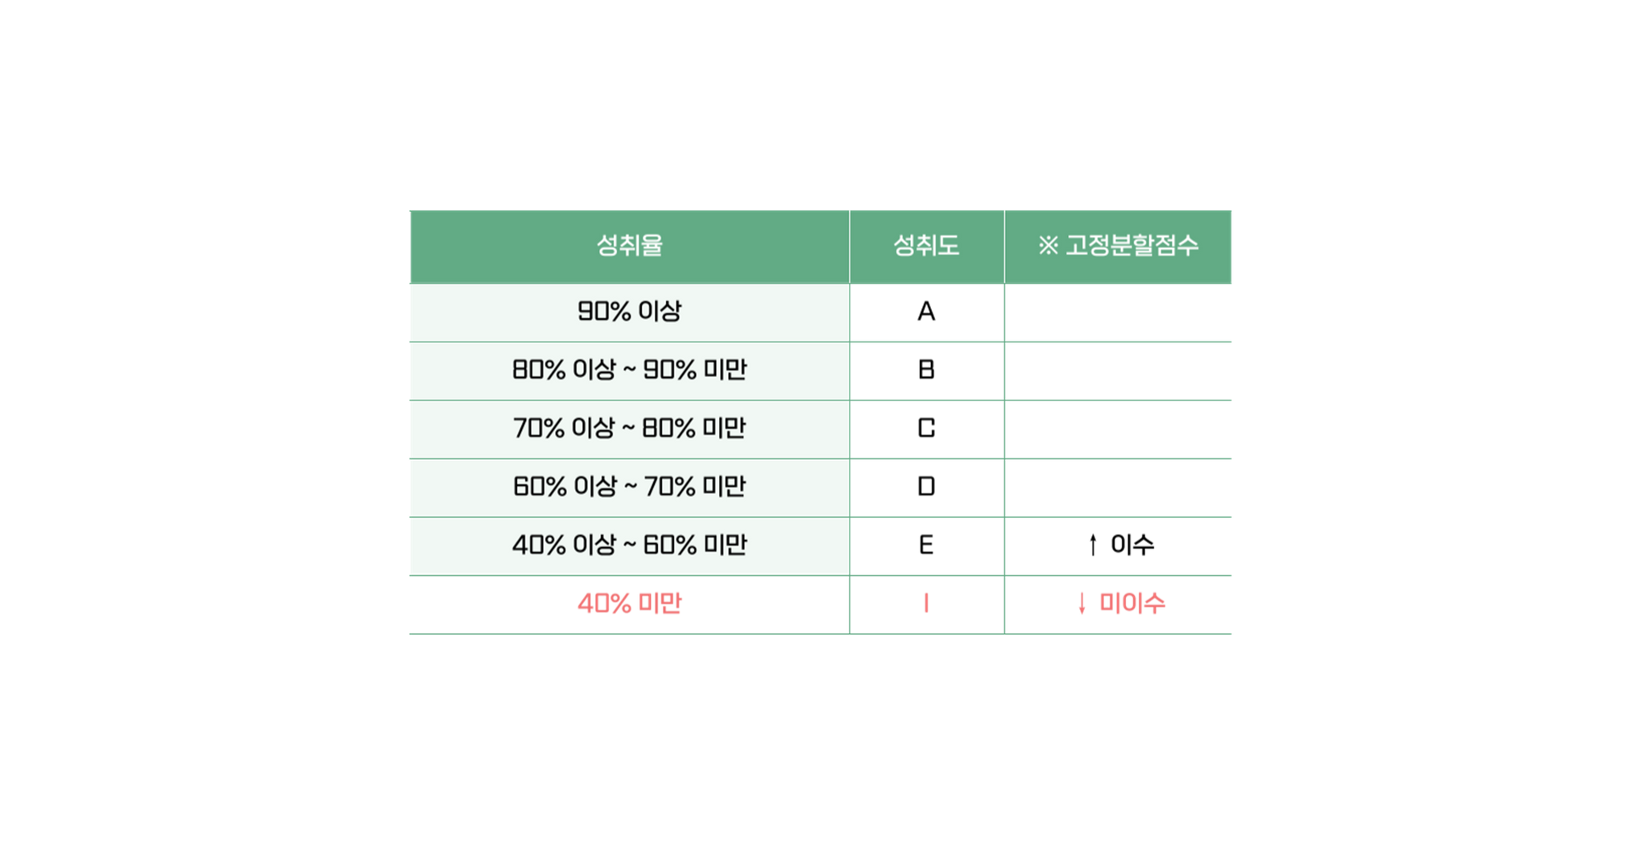
전북특별자치도 교육청
성취평가제란?

Slide 30

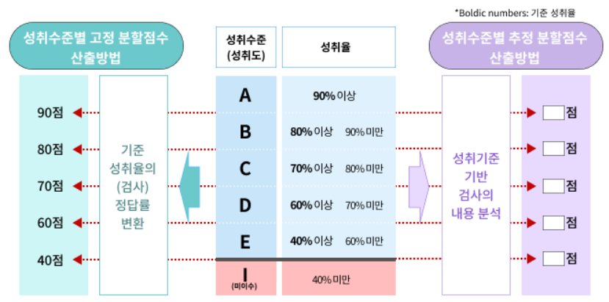
전북특별자치도 교육청
최소 성취수준이란?
[고정 분할점수 VS 추정 분할점수]

Slide 31
전북특별자치도 교육청
수능 체제의 변화
영역 |  | ~2027수능 | 개편안(2028수능~)
국어 |  | 공통:독서, 문학 선택:화법과작문, 언어와매체 | 공통 (화법과언어, 독서와작문, 문학)
수학 |  | 공통:수학Ⅰ, 수학Ⅱ 선택:확률과통계, 미적분, 기하 | 공통 (대수, 미적분Ⅰ, 확률과통계)
영어 |  | 공통(영어Ⅰ, 영어Ⅱ) | 공통 (영어Ⅰ, 영어Ⅱ)
한국사 |  | 공통(한국사) | 공통 (한국사)
탐 구 | 사회·과학 | 사회9과목, 과학8과목 중 택2 | 공통(통합 사회, 통합 과학)
 | 직업 | 공통+선택 5과목 중 택1 | 공통(성공적인 직업생활)
제2외국어 /한문 |  | 9과목 중 택1 | 9과목 중 선택1

Slide 32
전북특별자치도 교육청
2028수능에 대한 평가
#긍정적인 측면
영역별 평가방식, 점수 체계(9등급, 표준점수), EBS연계 방식 현행 유지로 대입 안정성 확보
선택과목에 따른 유불리 문제 해소
탐구영역(통합사회, 통합과학 공통과목으로 축소(학생 학업 부담 감소)
#부정적인 측면
압도적으로 커지는 국어와 수학의 영향력
통합사회, 통합과학 수능 출제->2, 3학년 탐구 과목 파행 우려
서울주요대학 정시40%유지->수능과목 중심의 교육과정
상위권학생 학업부담 가중:내신+수능+대학별고사+학생부

Slide 33
전북특별자치도 교육청
05
미리 준비하는 고교학점제

Slide 34
전북특별자치도 교육청
중학교, 무엇을 준비해야 하는가?
  선택의 가장 중요한 기준은 자기 이해와 진로입니다.
  고교 학점제는 스스로 과목을 선택하고, 성취 수준을 관리해야 하는, 즉 학습 관리 능력이 필수입니다.
  기초 학력, 가장 중요하고 시급한 부분입니다.(책임 교육은 중학교부터)

Slide 35
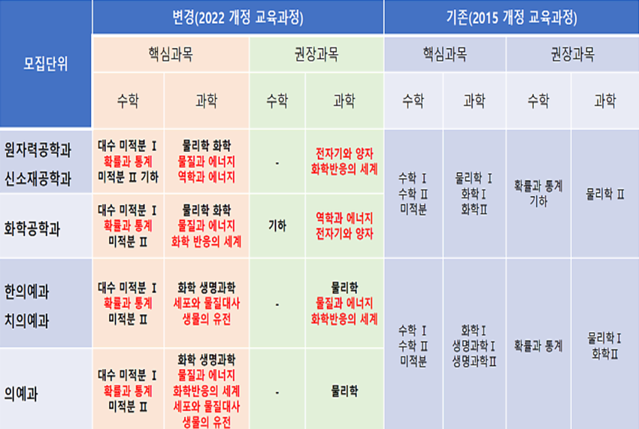
전북특별자치도 교육청
과목 선택의 기준
경희대:2028자연계열
잘 할 수 과목 선택
좋아하는 과목 중심으로!
전공에 필요한 과목 선택!

Slide 36
전북특별자치도 교육청
대학의 평가_대학 사정관 이야기
‘나’만의 스토리를 만들게 도와 주세요.
"왜 이 과목을 들었니?"에 답할 수 있어야 합니다.
단순히 성적만 좋은 학생보다 '자신만의 뚜렷한 이유와 스토리를 가지고 과목을 선택한 학생'이 좋은 평가를 받을 수밖에 없습니다.
(예시) "저는 인공지능 전문가가 되는 것이 꿈입니다. 그래서 AI의 기본 원리를 이해하기 위해 '인공지능 수학'을 선택했고, 데이터 분석 능력을 기르기 위해 '확률과 통계'를 깊이 있게 공부했습니다."

Slide 37
전북특별자치도 교육청
수행 평가와 비교과 활동 중요
성적 너머의 기록, '과정'을 관리해 주세요.
단순 성적 외에 수업에 얼마나 적극적으로 참여했는지, 어떤 노력을 했는지 등 수업 태도와 활동 기록이 매우 중요해집니다.
내신 성적 관리와 함께 자신의 진로와 관련된 탐구 활동, 동아리 활동 등을 균형 있게 유지해야 합니다.

Slide 38
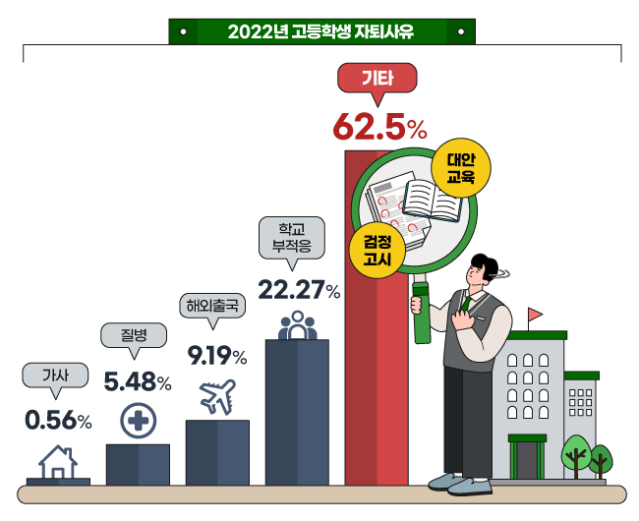
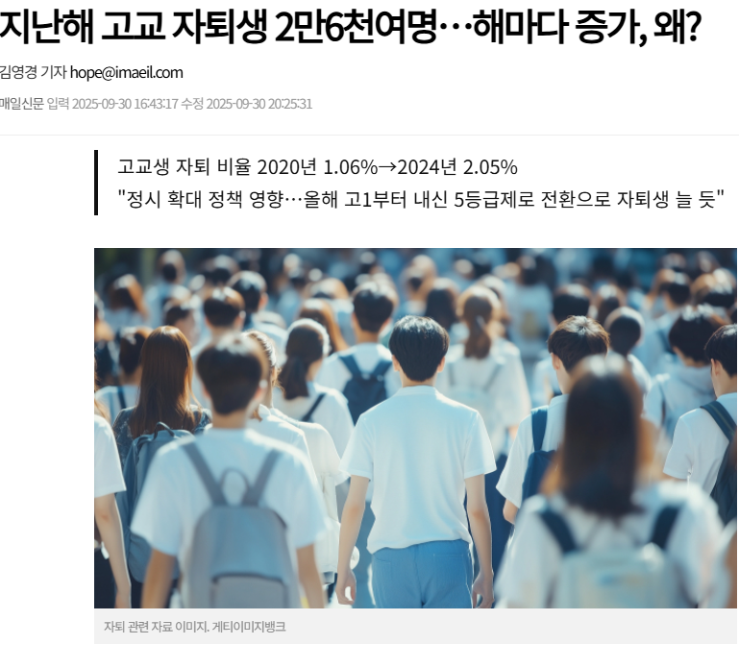
전북특별자치도 교육청
자존감, 열정과 끈기를 키워 주세요.
출처: 초록우산
출처: 매일신문

Slide 39
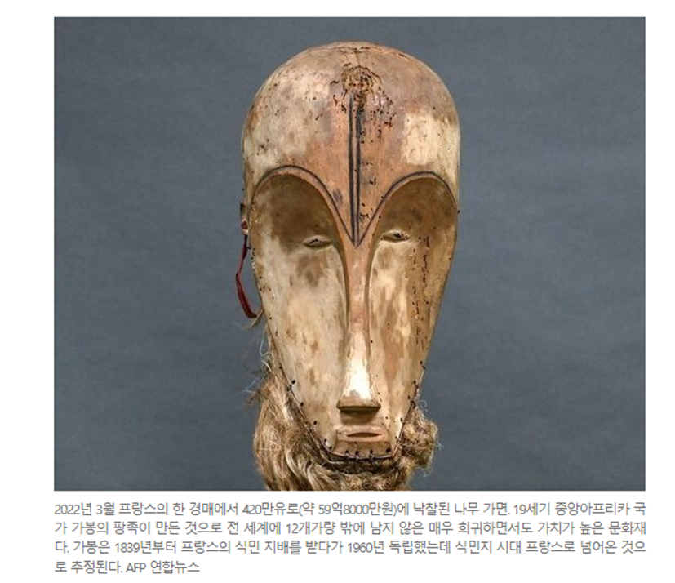
전북특별자치도 교육청
혹, 이런 학생은 없을까요?
  19세기 중앙아프리카 가봉의 팡족이 만든 것으로 전 세계에 12개 밖에 남지 않은 매우 희귀하면서도 가치가 높은 문화재임.
  2022년 3월, 프랑스의 한 경매에서 420만유로(약59억800만원)에 낙찰된 나무 가면.
  프랑스의 한 노부부가 중고상에게 헐값(150유로, 21만원)에 넘김

Slide 40
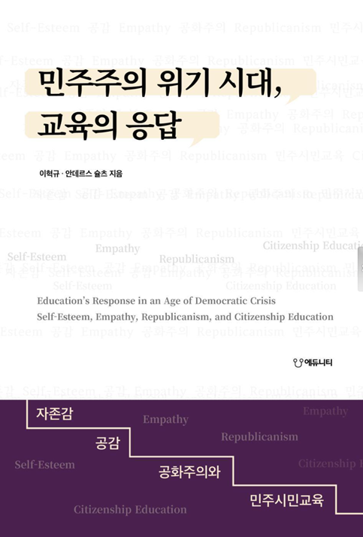

전북특별자치도 교육청
자존감, 열정과 끈기를 키워 주세요.

Slide 41

전북특별자치도 교육청
선생님의 적절한 도움이 필요!!!
“나는 개인의 특성이 셀 수 없이 다양하다고 생각한다. 누구든 창조자가 되어 이 세상에 흔적을 남길 수 있다. 바람에 날리는 먼지처럼 어떤 사람도 '아무것도 아닌 사람'이 되어서는 안 된다. 아이들은 한 명 한 명 빛나야 한다. 어마어마하게 많은 별들이 하늘에서 빛나는 것처럼.”
바실리 수호믈린스키

Slide 42

전북특별자치도 교육청
세상에서 가장 아름다운 춤
  멈춤, 낮춤, 맞춤
  멈추지 않고 낮출 수 없고, 낮추지 않고 상대와 맞출 수 없음.
  우리 교사는 너무 분주하면 안됩니다.

Slide 43
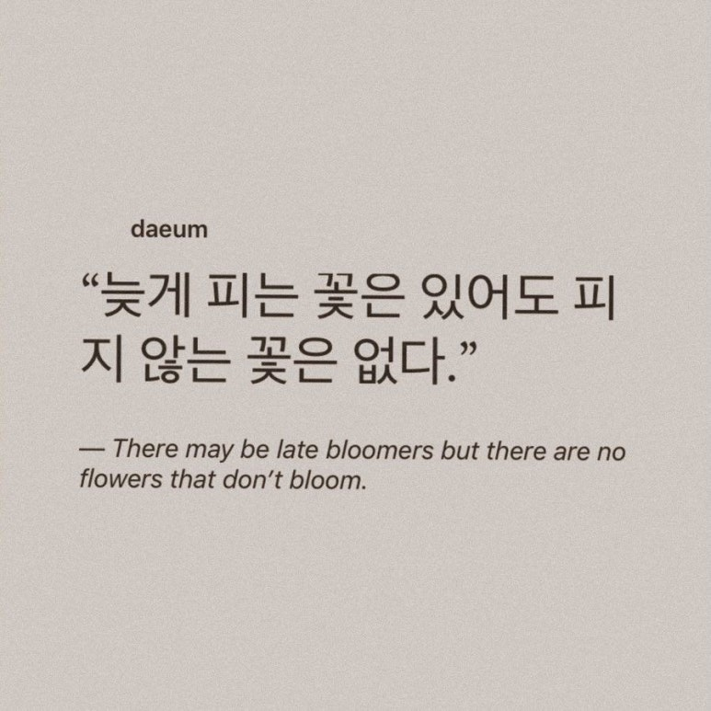
전북특별자치도 교육청
멈추고 자세히, 오래 보면
  자세히 보아야
  예쁘다.
  오래 보아야
  사랑스럽다.
  너도 그렇다
나태주_풀꽃

Slide 44
Q&A
궁금한 점이 있으시면 질문해 주세요.

Slide 45
강의를
마치겠습니다.
Presented by
발표를 들어주셔서 감사합니다.
권혜수_전주사대부고 교무부장

